Slide 1


Slide 2


案例名称 |  | 客无忧赋能杭州快客达的即时零售创新实践
参与方 | 申报企业 | 杭州腾纵科技有限公司
 | 应用企业 | 杭州快客达信息技术有限公司
申报奖项类别 |  | 即时零售赛道
案例核心要素 |  | 基于零售商家日益突出的线上线下一体化经营诉求，客无忧与牵牛花达成合作，实现线上线下商品、订单、库存、财务和数据的全方位打通，进一步提升SKU打通、上新的效率，助力快客达提升了履约能力和运营效果，实现降本增效。
应用企业推荐语 |  | 客无忧的数字化方案为快客达带来诸多改变，收银、库存管理便捷高效，智能获客拓展客源。合作后，线上商品数、销售额明显增长，订单履约及时，配送更快，物流成本降低。客无忧团队响应迅速、专业贴心，推荐客无忧助力即时零售企业迈向新台阶 。

Slide 3

案例简述及辅助证明
公司介绍
客无忧，隶属于杭州腾纵科技有限公司,成立于2014年,面向零售本地生活服务业商家，提供基于IOT设备的SaaS软件整体解决方案。帮助商家实现数字化、智能化升级。
公司获国家级高新企业、国家科技型企业、浙江省科技型企业、杭州市高新企业、创新创业先进企业等奖项。并通过中国支付清算协会备案批准，是全国首批11家拥有聚合支付的服务商之一，拥有16项发明专利,8项实用型性专利,100多项软件版权。2023年获得随行付战略投资同期与美团牵牛花达成战略合作，2024年获得商米的战略投资，加速全球化布局，10年服务30万+门店。
2025年公司品牌战略升级：专注为即时零售数字化服务，助力全球线下商业实现新增长。
专注
十年
国家级
首批11家
硕果
专注于零售saas解决方案
10年支付+saas行业经验
2017年国家高新型企业
中国支付清算协会备案
服务超30万+家商户

Slide 4

案例简述及辅助证明
千家顺品牌发展历程
2023年10月创立，定位：家门口的品牌连锁超市
千家顺作为快客达旗下品牌，店铺同时开设在美团、饿了么、京东到家、抖音小时达平台，是全平台品牌运营商核心团队来自美团十大闪电仓品牌【快客达】&【美佳乐购】短短6个月，连锁加盟店超过50+，并以15+/月的速度递增
2023年
加盟店扩张
品牌
快速扩张
当月
启动加盟
月订单量
破30W
2023年
千家顺创立
6个月GMV
3500W+
2023年10月
首家仓店上线
2023年10月
首家加盟店上线
2023年12月
加盟店数突破15家
2024年4月
加盟店突破50+
2024年5月
月订单量破30万单
门店陆续开业
半年GMV破3500W

Slide 5



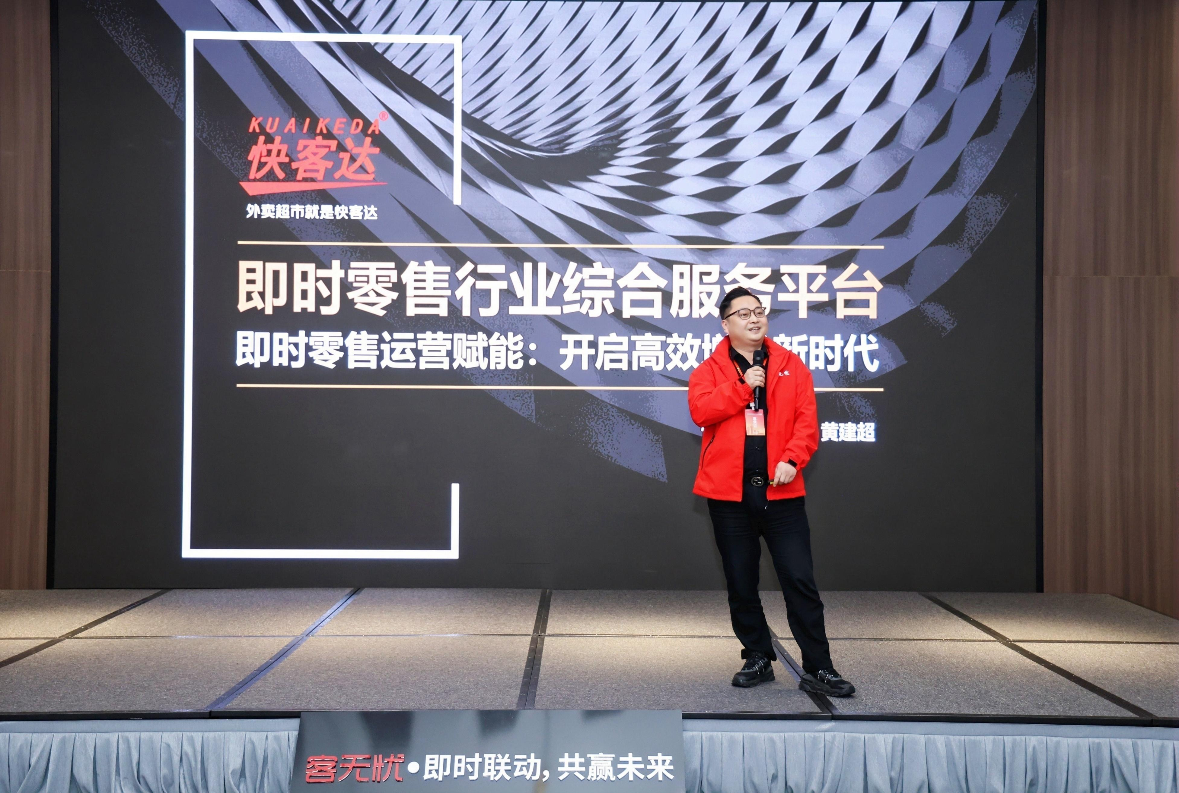


杭州快客达-千家顺与客无忧自合作以来，成效初显。在共建品牌上，双方整合优势，提升了品牌知名度与美誉度；服务效率方面，借助美团牵牛花 SAAS 系统打通关键环节，优化运营流程，订单处理和配送提速，消费者购物体验更佳；业务拓展上，互推业务吸引众多新商户，扩大了市场份额 ，影响力持续增强。

Slide 6
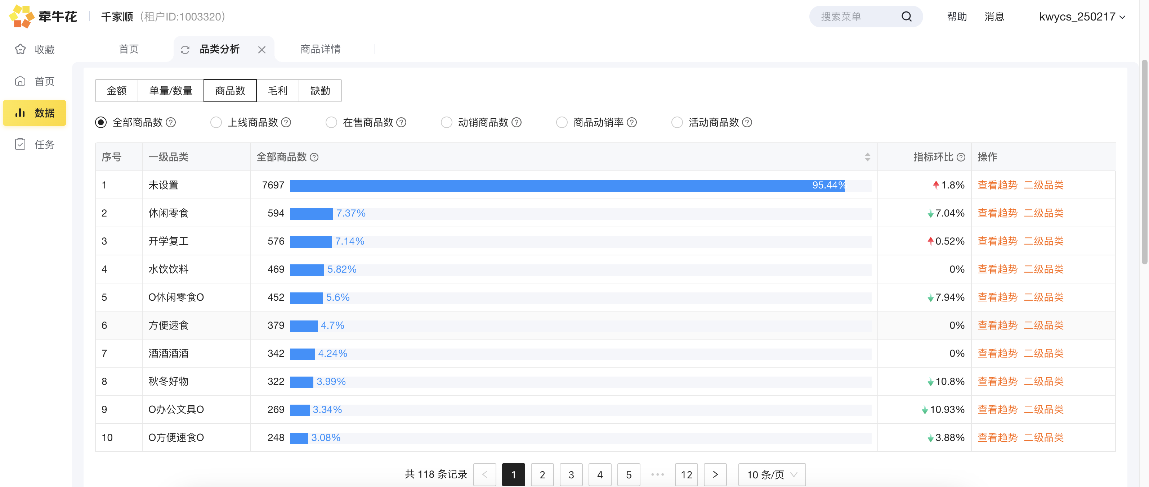
案例阐述维度重点（总计85分）
在线商品数（20分）
数据来源：商家后台
数据展示：合作前千家顺线上商品数为 3000，合作后借助客无忧系统丰富商品管理功能，线上商品数增长至 8000左右，增长率达到 60%。

Slide 7
增长原因分析：
智能图片匹配：客无忧拥有百万图片库，能智能匹配商品详情图。商家在录入新商品时，无需花费大量时间和精力去拍摄和处理图片，大大缩短了商品上架周期，使得商品能更快地呈现在线上平台。
简化录入流程：客无忧系统简化了商品录入流程，减少了繁琐的操作步骤。商家只需输入关键信息，系统就能自动填充部分相关内容，提高了商品上架效率，让商家有更多精力上架更多商品。
精准选品建议：通过数据分析，客无忧为商家提供商品选品建议。它能根据市场需求、消费者偏好以及销售数据，帮助商家发现潜在热门商品品类，拓展商品品类，从而增加线上商品数量。

Slide 8
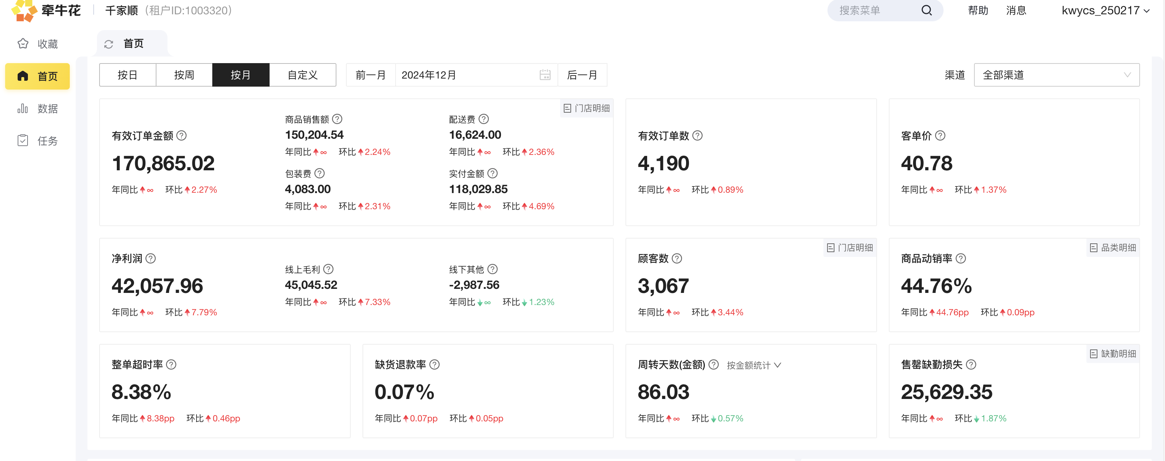
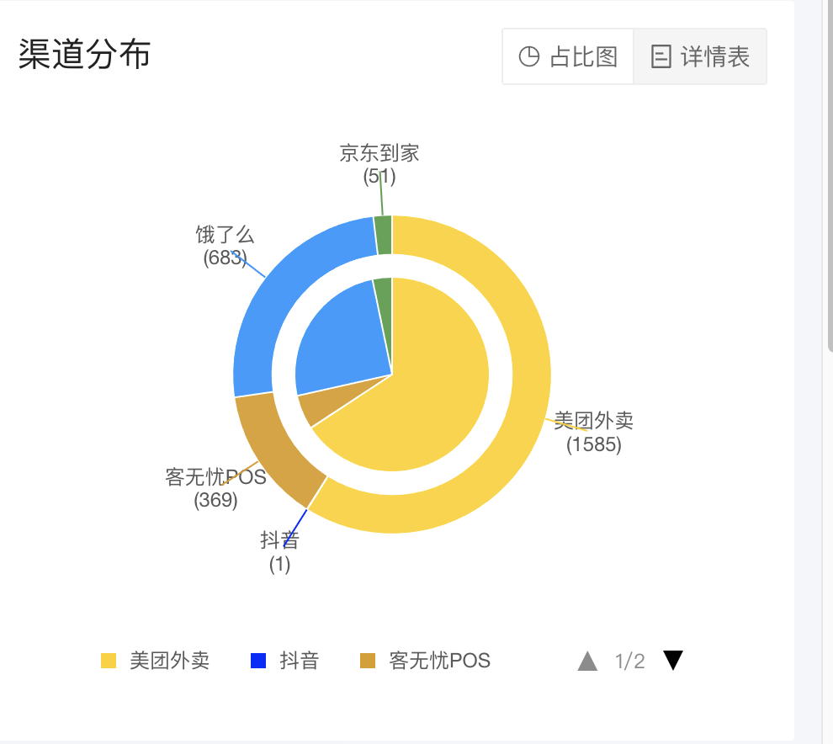
线上销售额占比（30分）
数据来源：商家后台
趋势图表：合作后线上订单量提升至4000单/月，有效订单金额提升至170000左右。

Slide 9
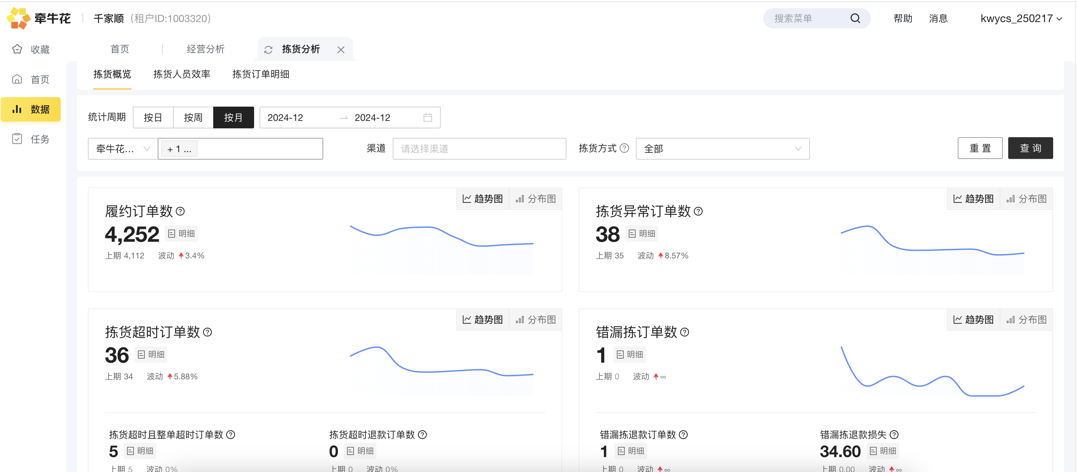
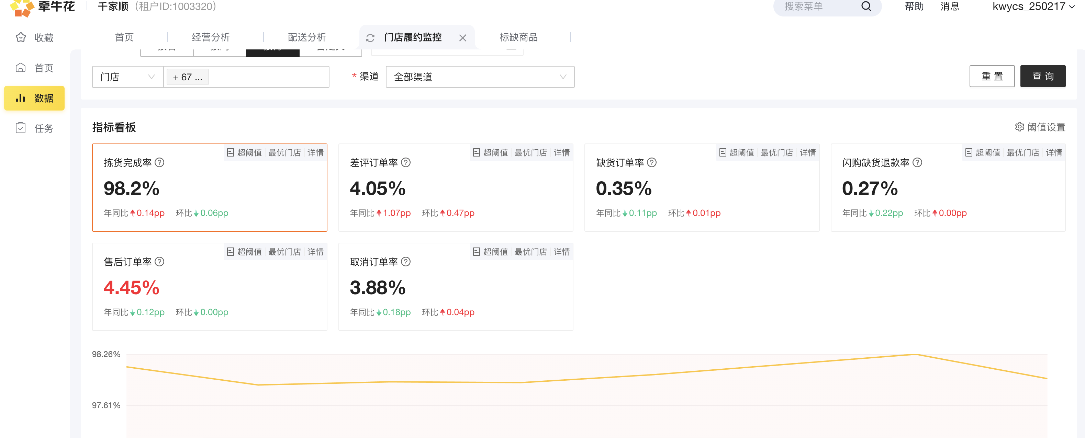
订单履约率（10分）
数据来源：商家后台
趋势图表：合作后通过客无忧系统优化订单管理流程，与配送团队紧密协同，订单履约率提升至 90%。

Slide 10
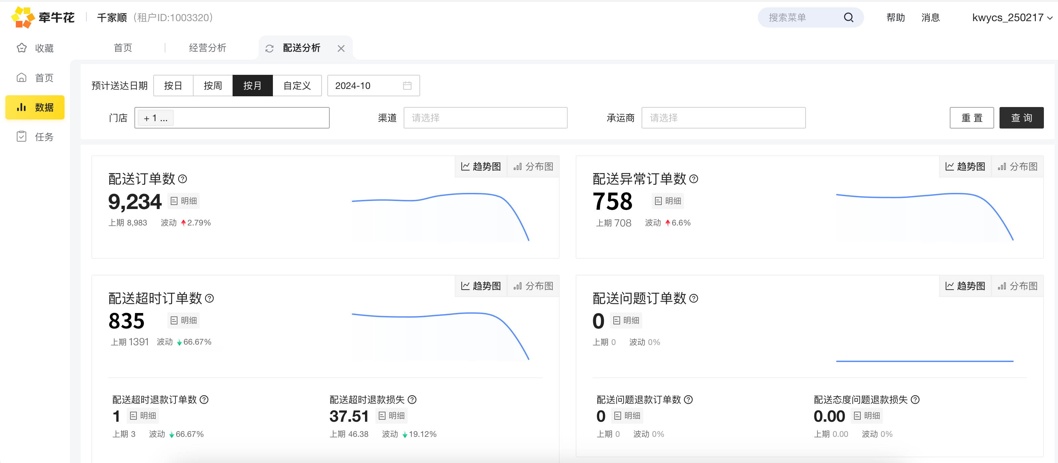
配送时效（10分）
数据来源：商家后台
趋势图表：合作后通过客无忧系统优化订单管理流程，配送实效提升显著提升

Slide 11
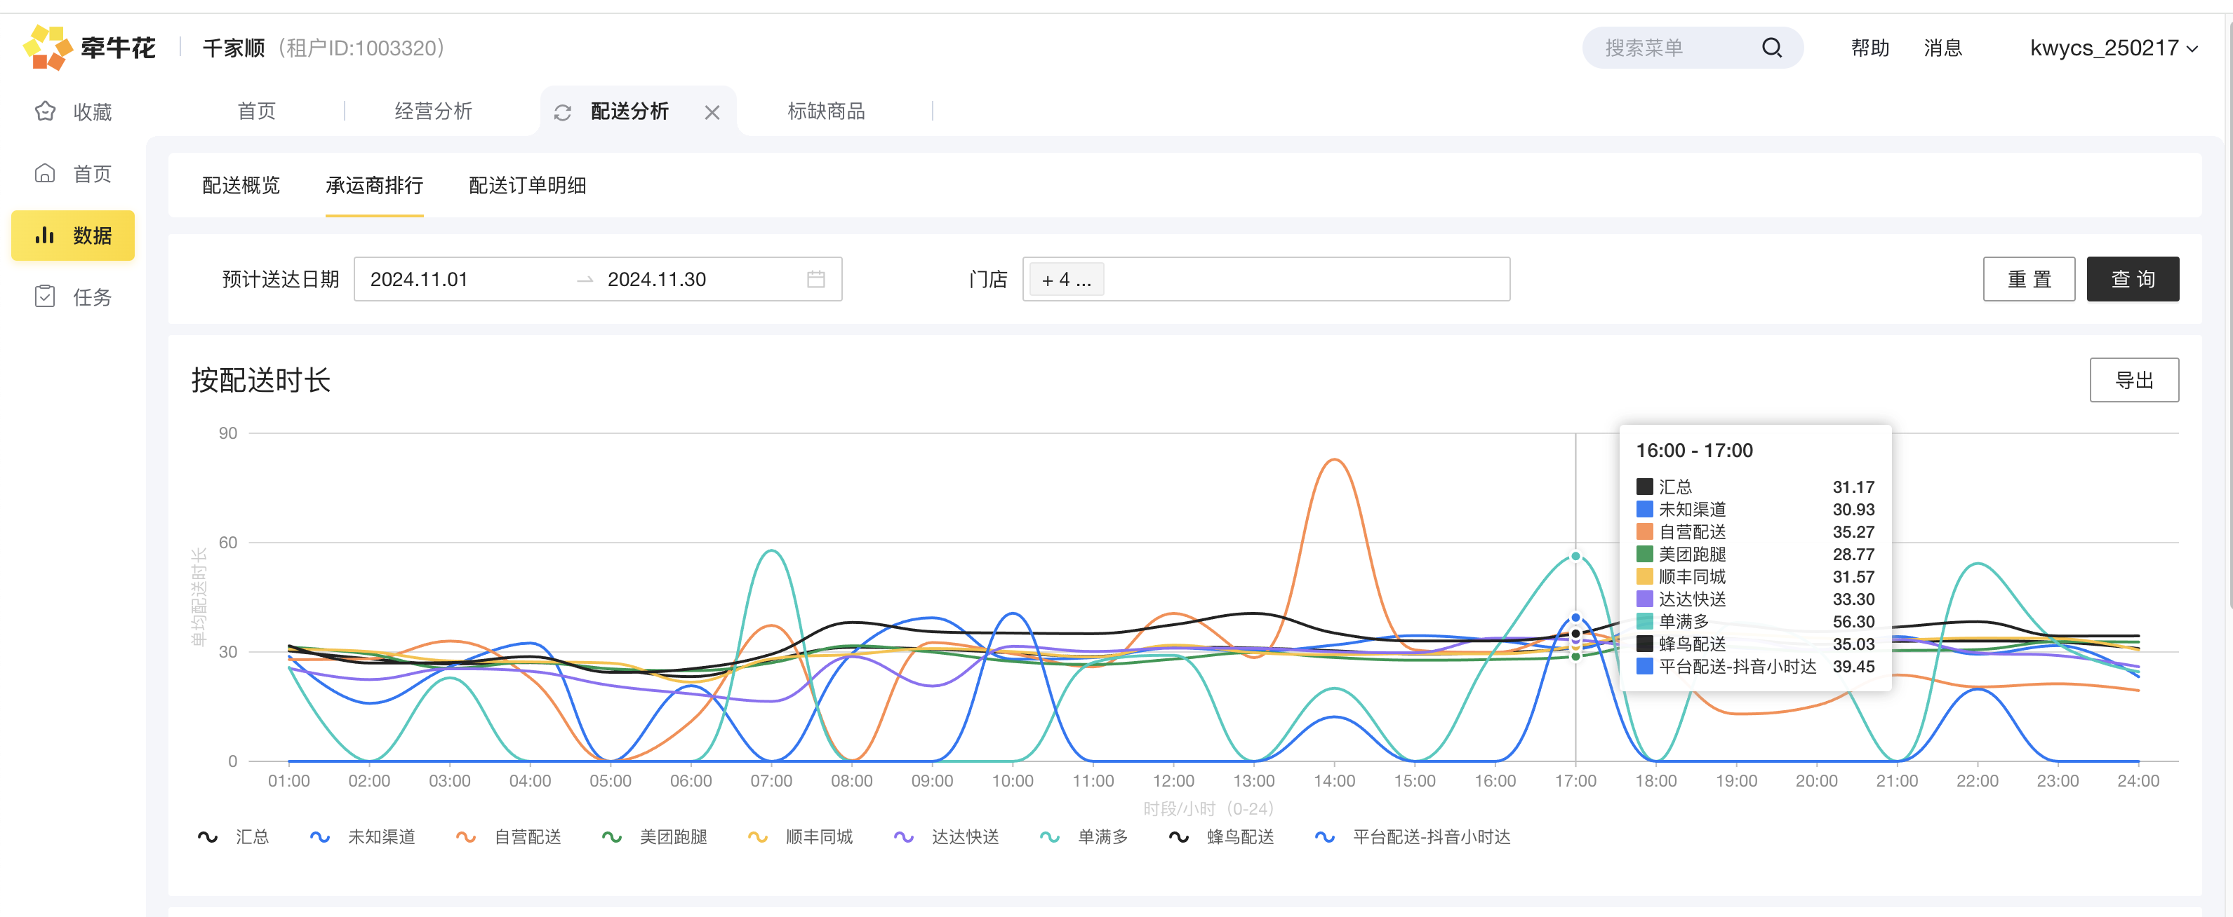
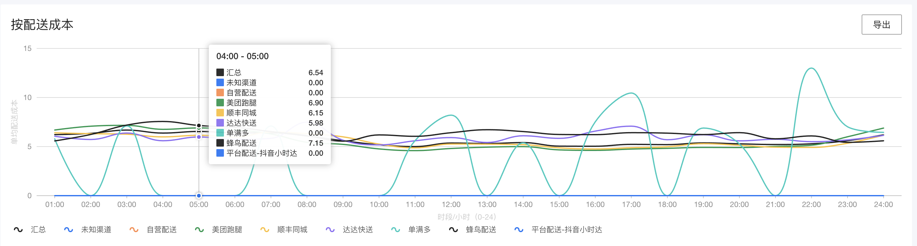
物流成本（15分）
数据来源：商家后台
趋势图表：
合作后通过优化配送路径、合理安排订单配送批次等措施，物流成本占比降低至 10 - 15%。
配送时常降至平均每单35分钟

Slide 12
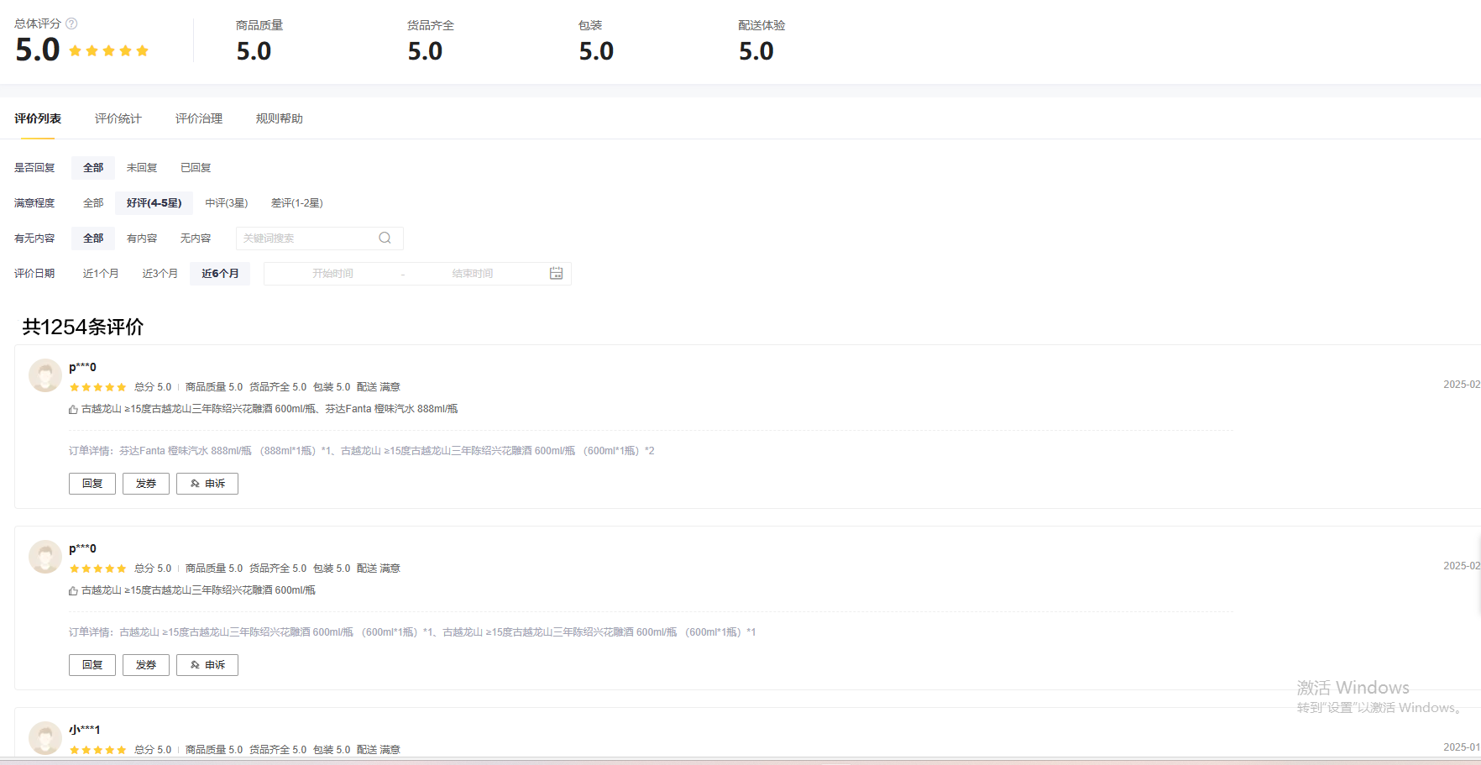
案例补充说明（若有）
用户评价：
数据来源：商家后台
店铺总评分：5.0
商品质量：5.0
货品齐全：5.0
包装：5.0
配送体验：5.0

Slide 13





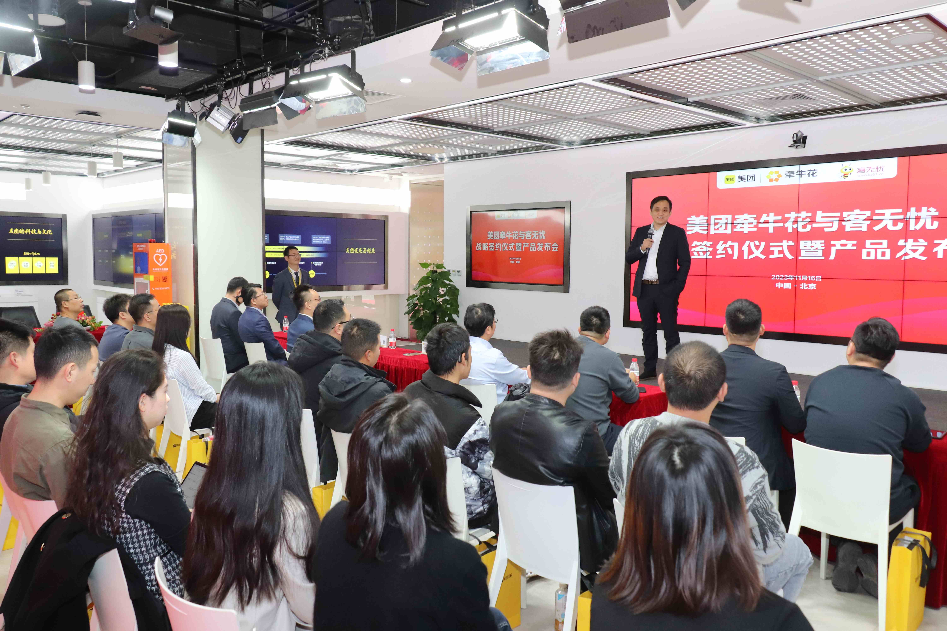
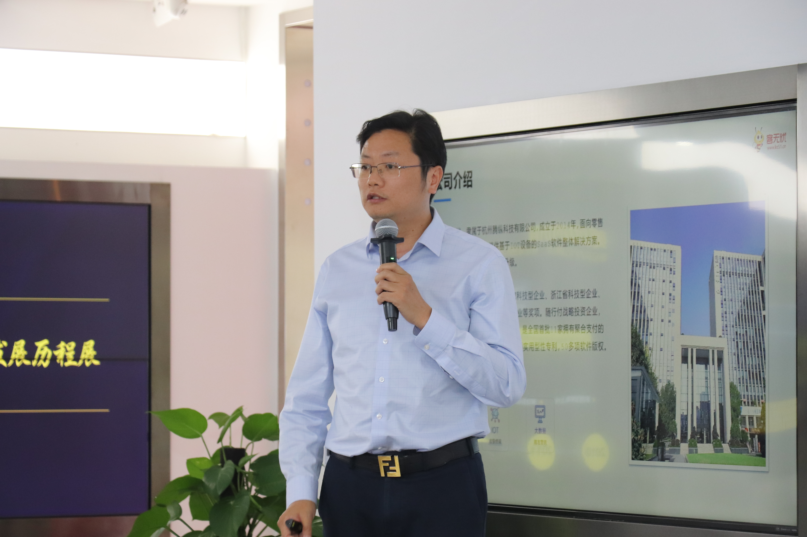
客无忧行业影响力
·客无忧连续五年荣获国家高新技术企业奖 ·获得美团牵牛花优秀合作伙伴奖
2023年11月16日，美团牵牛花与客无忧联合宣布，双方正式达成战略合作。合作达成后，将为商家提供一体化数字化解决方案，解决上述痛点，提升经营效率。

Slide 14
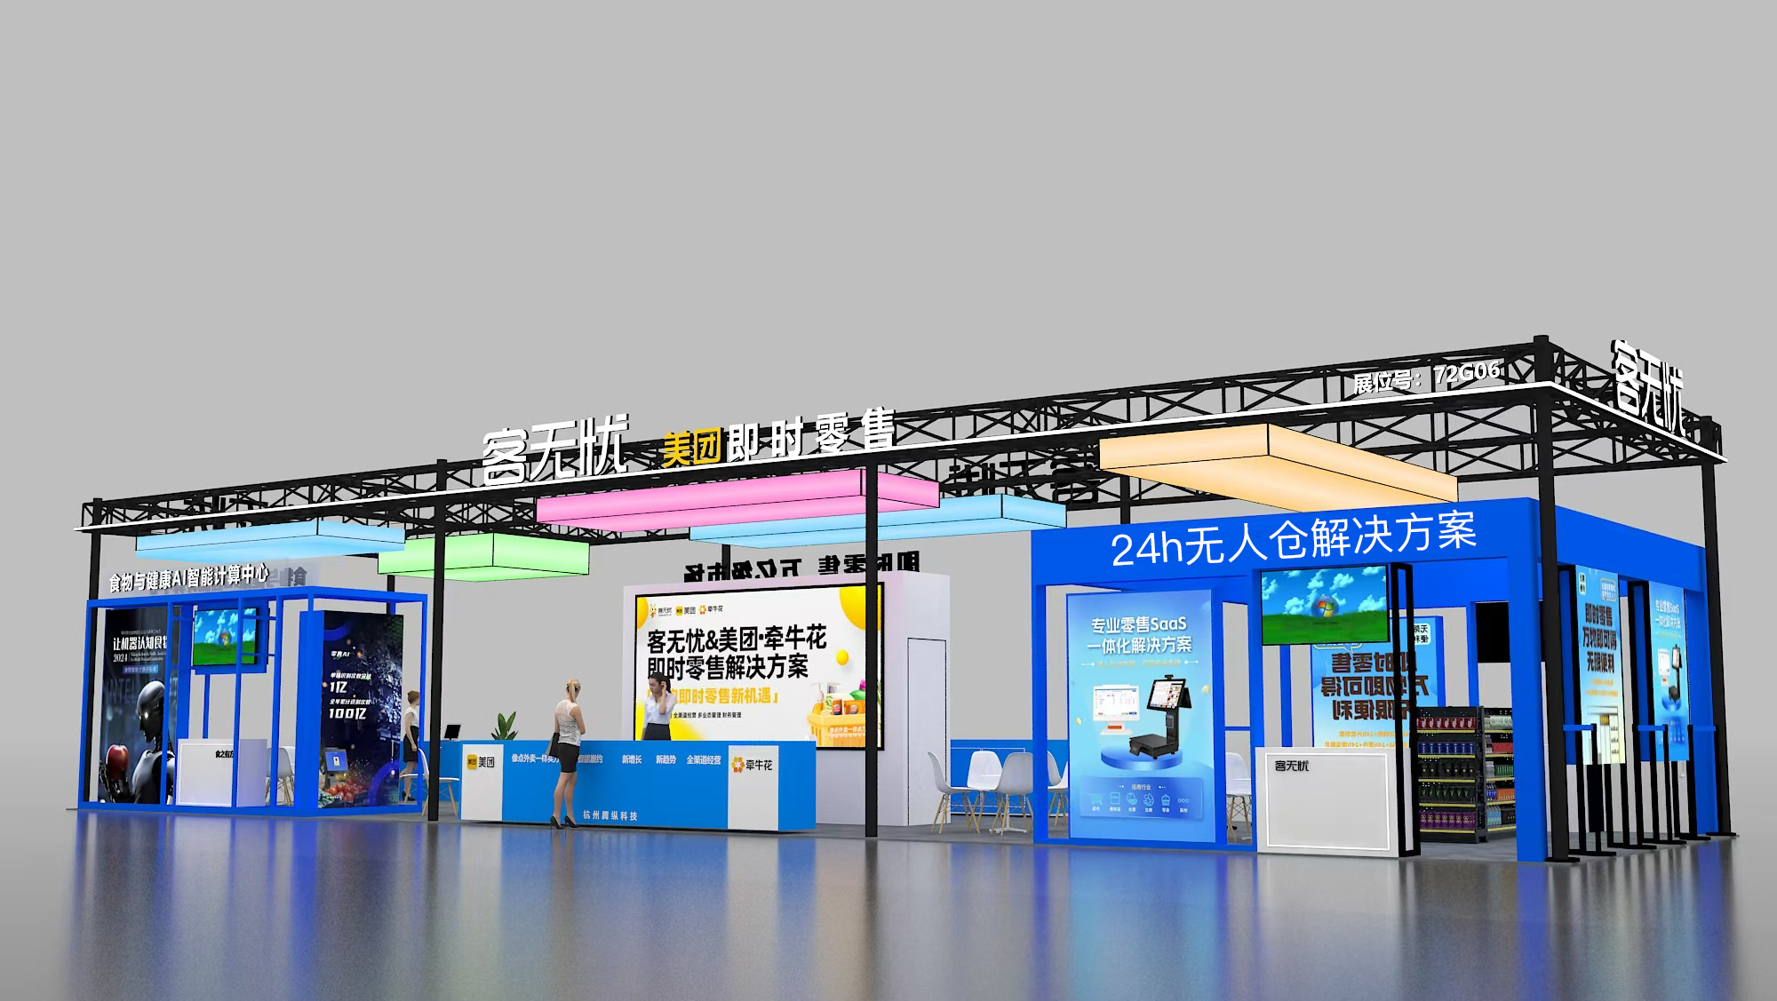
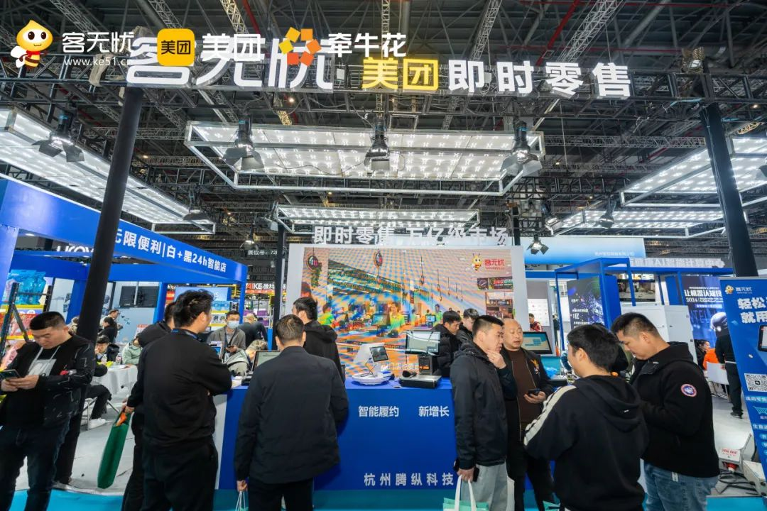

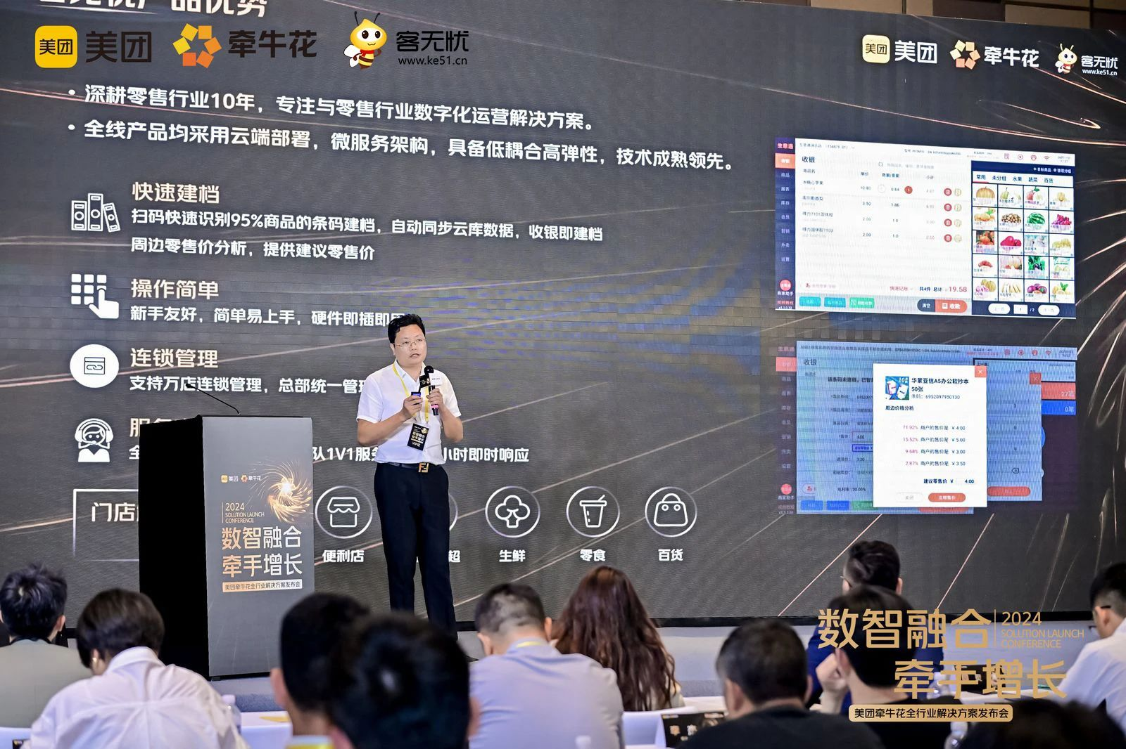

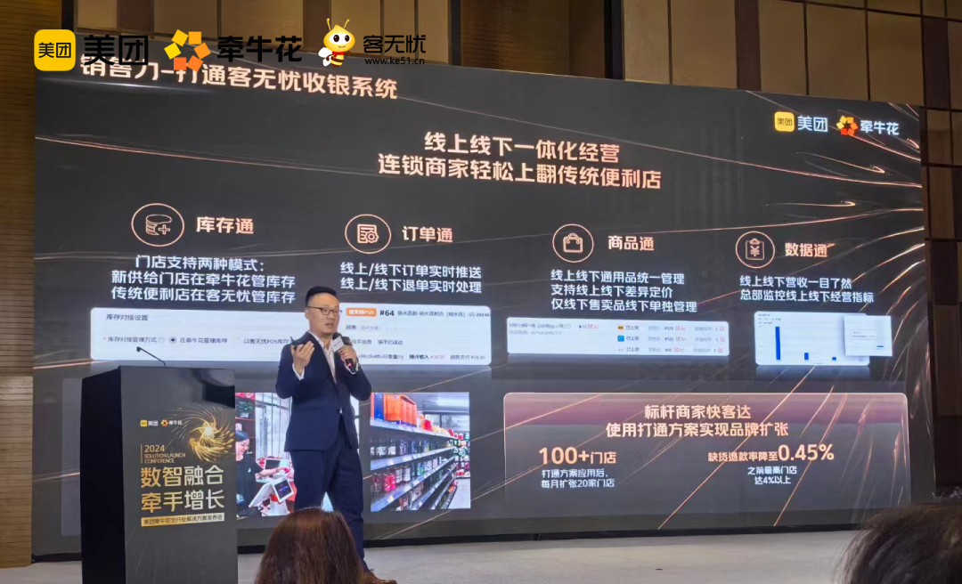
客无忧行业影响力
3月13日-3月15日，2024年中国国际零售展会（CHINASHOP）在上海成功举办客无忧携手美团·牵牛花带来即时零售解决方案成为行业焦点引领即时零售市场的新潮流开启了零售业的新篇章
2024年6月27日美团牵牛花品牌在上海举办了“全行业解决方案发布会”，客无忧作为合作伙伴受邀出席会议。
客无忧从2023年与美团牵牛花合作以来，再次协同牵牛花升级产品能力，进一步提升SKU打通、上新的效率，帮助众多商家提升了履约能力和运营效果”。

Slide 15




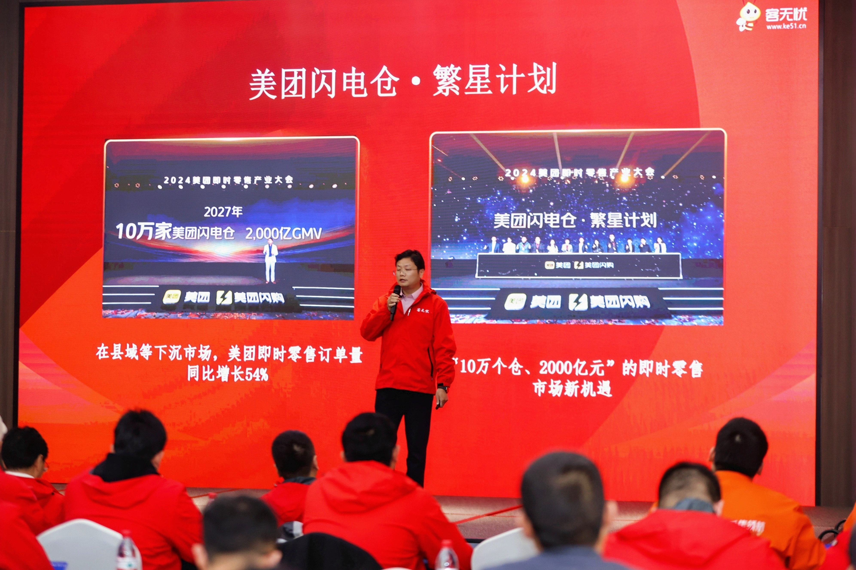
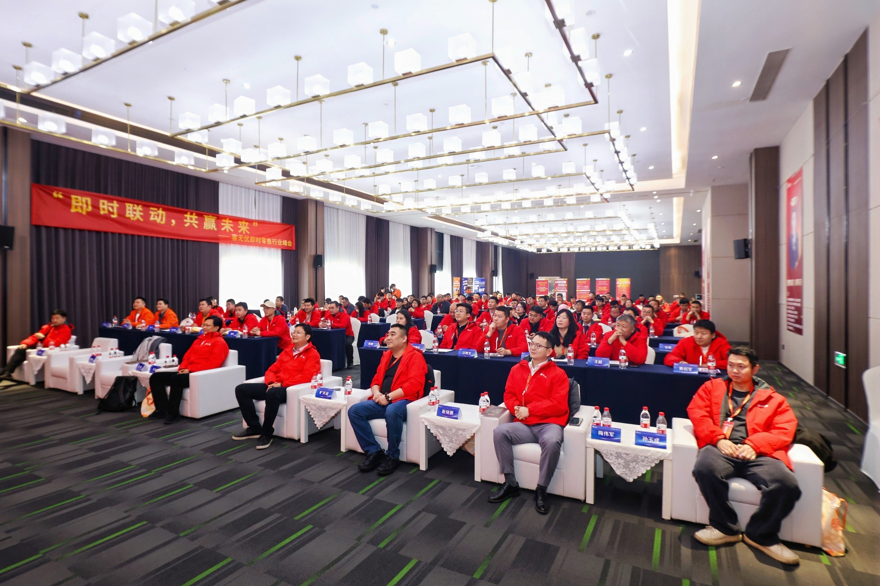

客无忧行业影响力
2024年11月21日客无忧受邀参加在广州保利洲际酒店举办的美团牵牛花合作伙伴大会。此次大会汇聚了众多行业精英与合作伙伴，共同探讨线上线下一体化的创新模式与实践经验，为零售行业的未来发展勾勒出宏伟蓝图。
举办2025年客无忧即时零售行业峰会，召集业内精英共同探讨即时零售赛道，客无忧作为即时零售领域重要参与者，结合实践经验和技术优势，推动行业规范化、标准化发展。

Slide 16
未来展望
业务拓展：快客达将凭借市场覆盖和运营经验，结合客无忧数字化管理技术，巩固现有市场，向二三线城市及更广泛地区拓展。通过建设城市中心仓和仓配体系，优化物流网络，缩短配送时间，让更多消费者享受即时零售服务。
技术深化应用：借助客无忧数据管理优势，加大对大数据和人工智能的应用。分析海量消费数据，了解消费者习惯、偏好和需求趋势，为快客达提供精准选品和库存管理策略。用人工智能优化推荐系统，实现个性化推荐，提高购买转化率。仓储管理引入智能系统，实现货物自动化存储、分拣和盘点，提高仓储空间利用率和作业效率，降低成本。
商家赋能与服务提升：共同建立完善的商家培训体系，提供店铺运营、商品管理、营销推广和售后服务等全方位课程，提升商家运营与管理水平。为商家提供一对一指导，及时解决问题，助力商家利用合作资源实现业务发展。搭建交流平台，促进商家经验分享与合作交流。定期组织线下活动和线上研讨会，让商家互相学习，探索即时零售发展新模式。
推动行业发展与变革：作为即时零售领域重要参与者，结合实践经验和技术优势，积极参与制定行业标准与规范，推动行业规范化、标准化发展。持续投入研发，探索新技术、新模式和新应用，通过创新驱动行业转型升级，为消费者提供更优质的购物体验，引领即时零售行业迈向新阶段。

